Slide 1
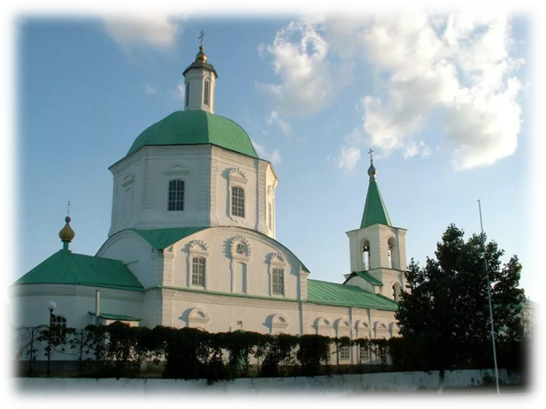
Светлая Пасха
Воспитатель: Афонина Т.А.

Slide 2
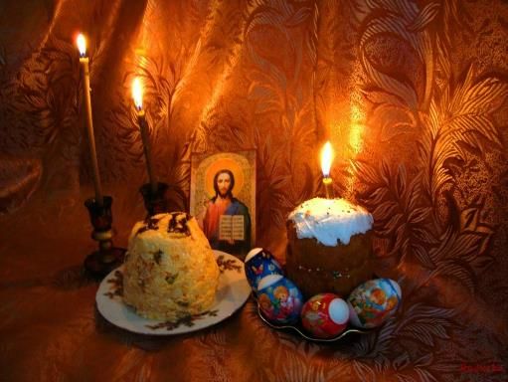
Когда-то традиции передавались в семье из поколения в поколение – «из уст в уста», «от сердца к сердцу».
Народные праздники знакомят детей с существующими традициями и обычаями русского народа, помогают донести до ребёнка высокие нравственные идеалы. Мы, взрослые должны познакомить детей с историей нашей Родины, научить пользоваться богатством культурных традиций.

Slide 3
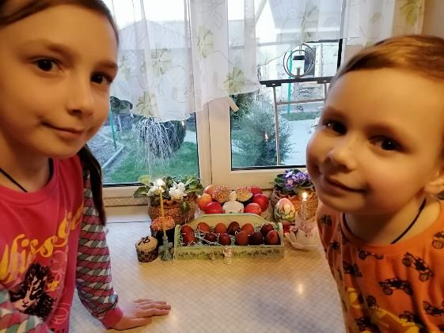
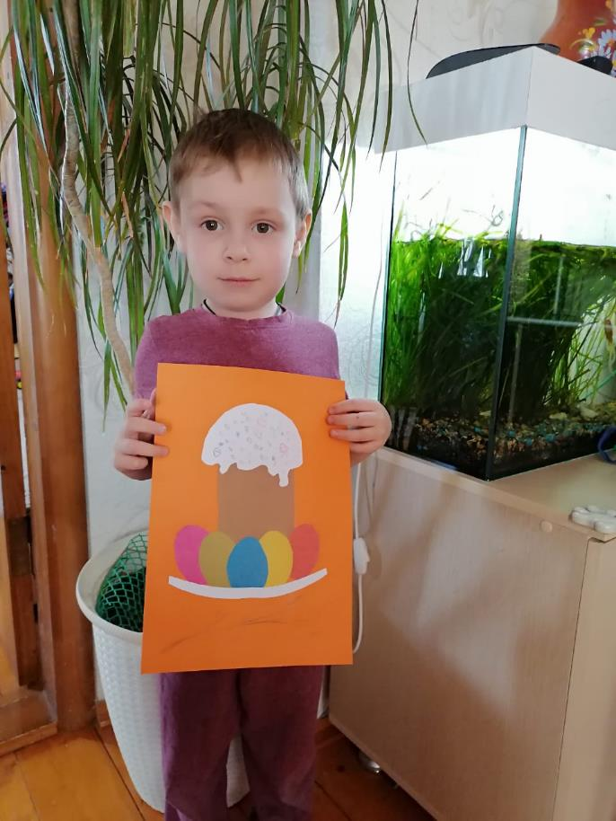
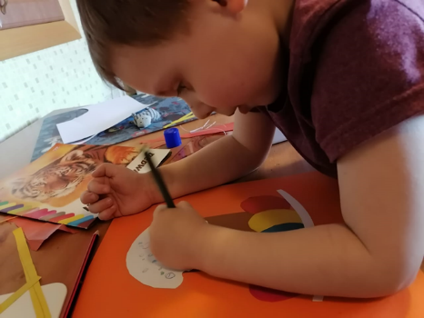
На столе кулич душистый,
Горка крашенных яиц,
В этот праздник, светлый, чистый
Не увидишь хмурых лиц

Slide 4
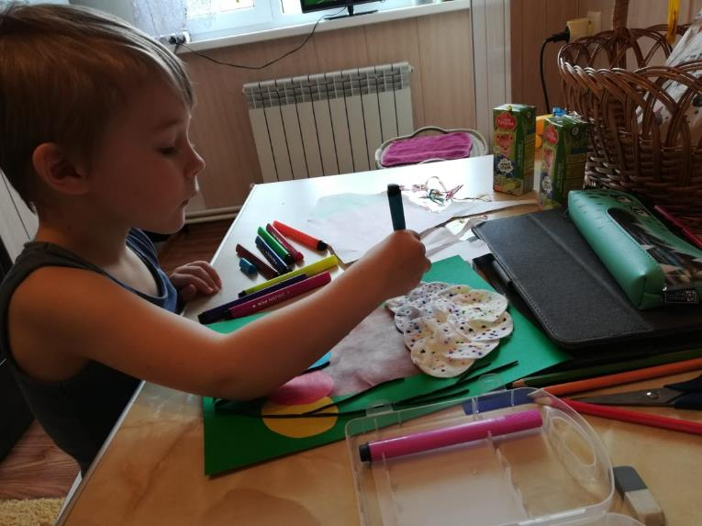
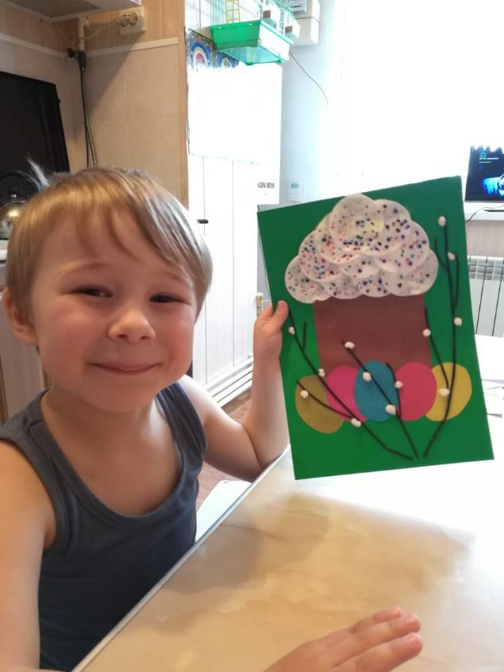
Словно яркая раскраска, К нам домой явилась пасха. Принесла в своём лукошке, Яйца, булочки, лепёшки, Пироги , блины и чай. Пасху весело встречай!

Slide 5
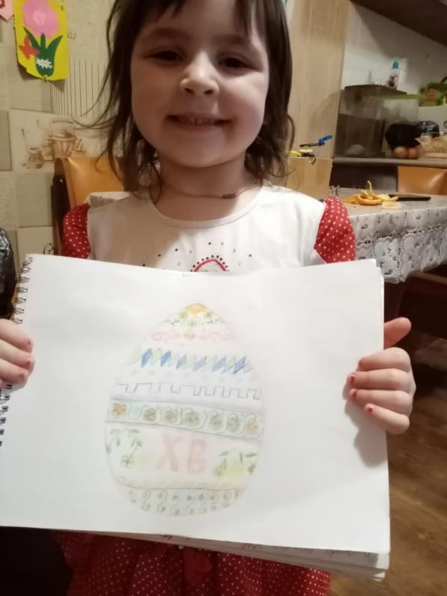
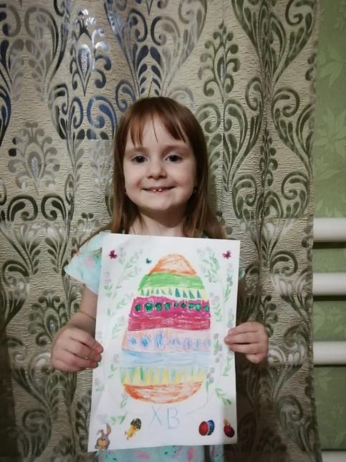
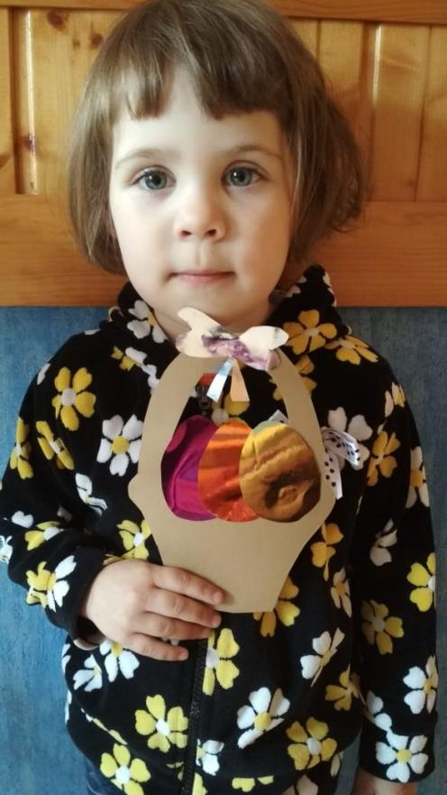
Жив Христос и верят люди
Коль расстанемся со злом
Жизнь продлится. Вечным будет
Мир с любовью и добром

Slide 6
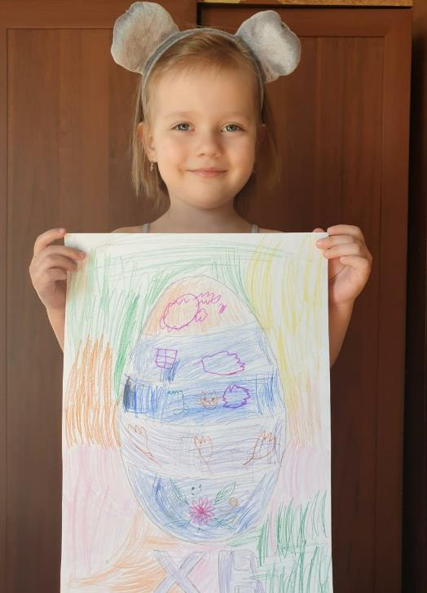
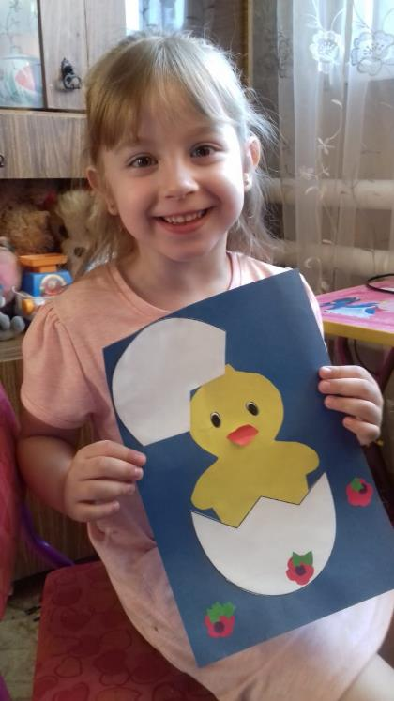
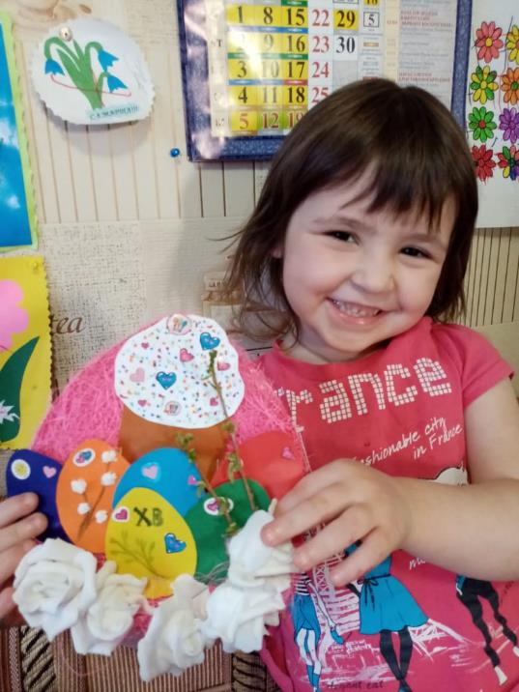
Теплом лучей пришла весна, Кулич и пасху принесла. Красиво яйца расписала, И с нами Бога прославляла!

Slide 7
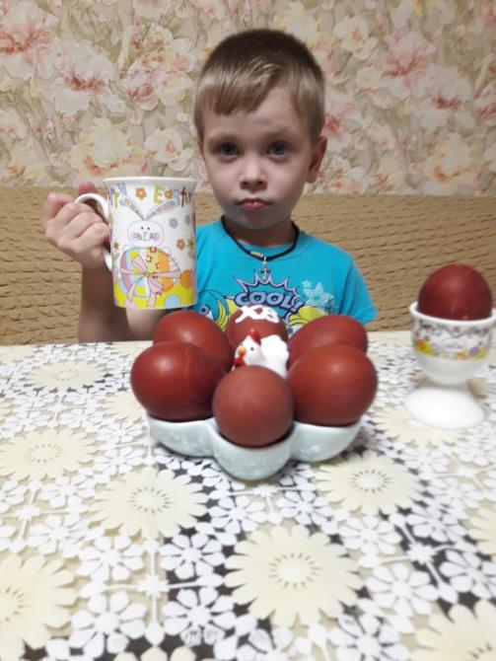
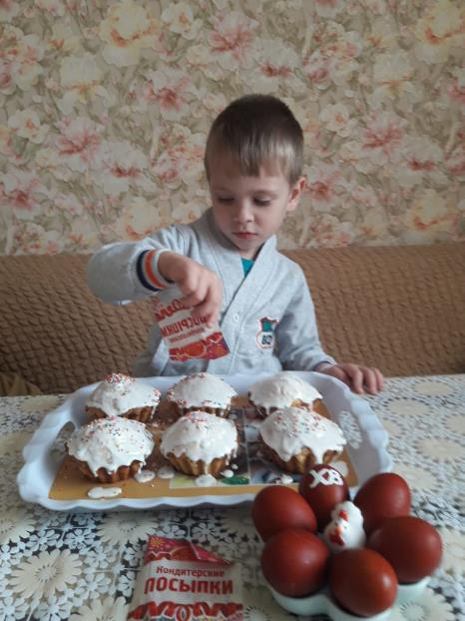
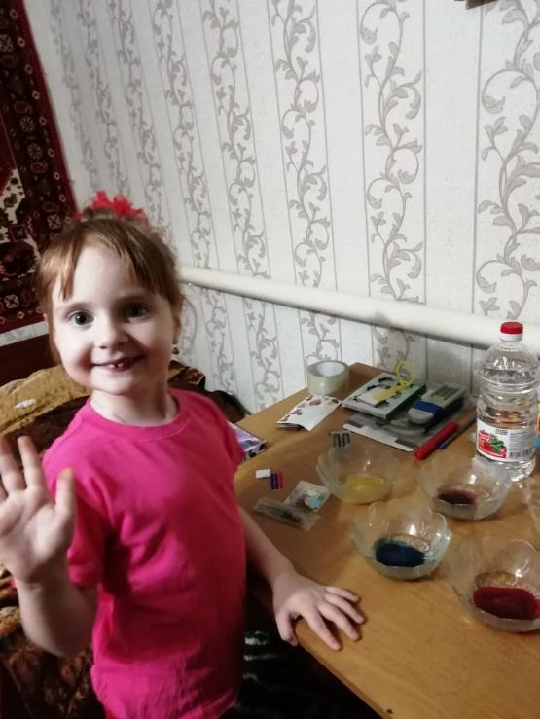
В светлый праздник Воскресенья
Подарю своим друзьям
По яичку, с поздравленьем
И скажу: «Раскрасил сам»

Slide 8
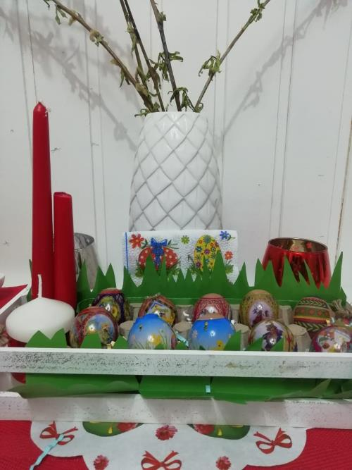
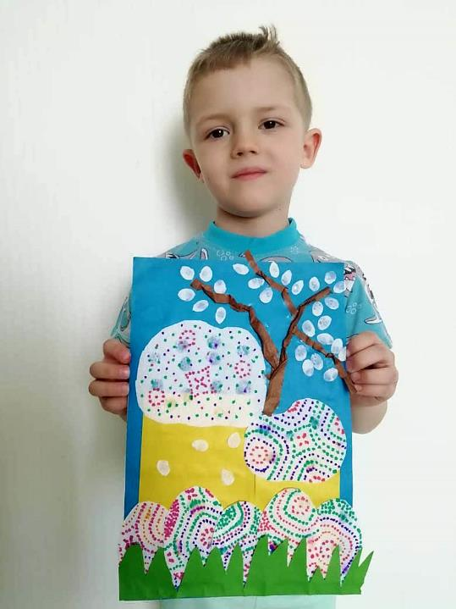
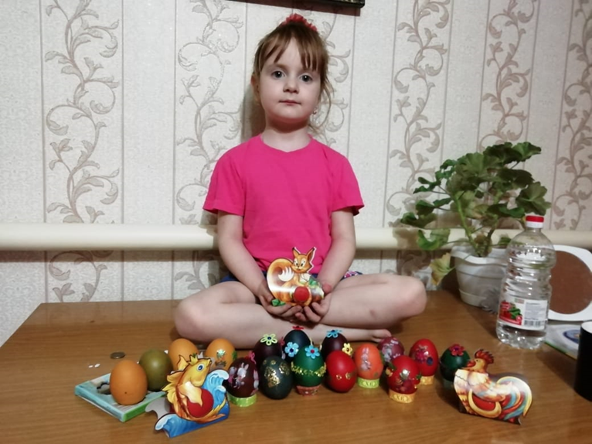
Пасха. Празднично кругом. Чистотой сверкает дом. Вербы на столе и пасха… Так светло и так прекрасно!

Slide 9
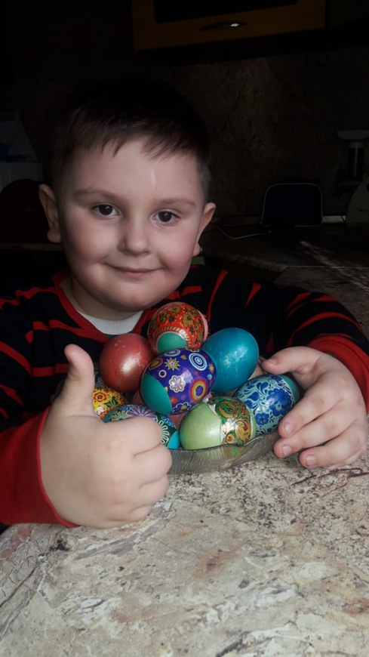
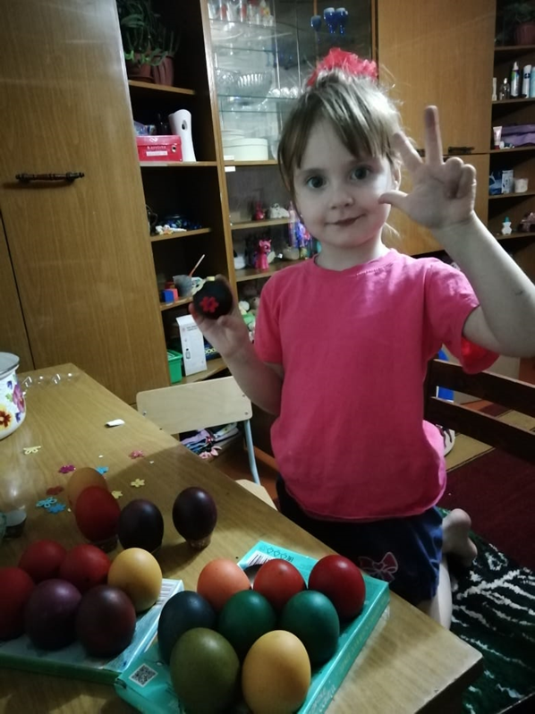
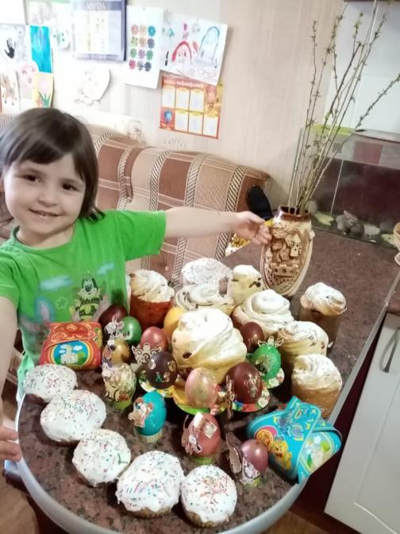
На столе кулич душистый, Горка крашеных яиц. В этот праздник светлый, чистый Не увидишь хмурых лиц.

Slide 10
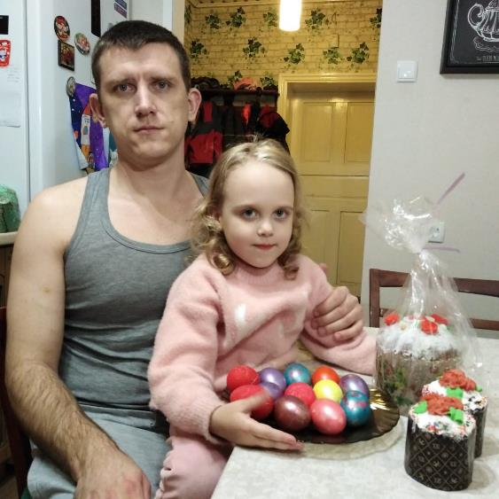
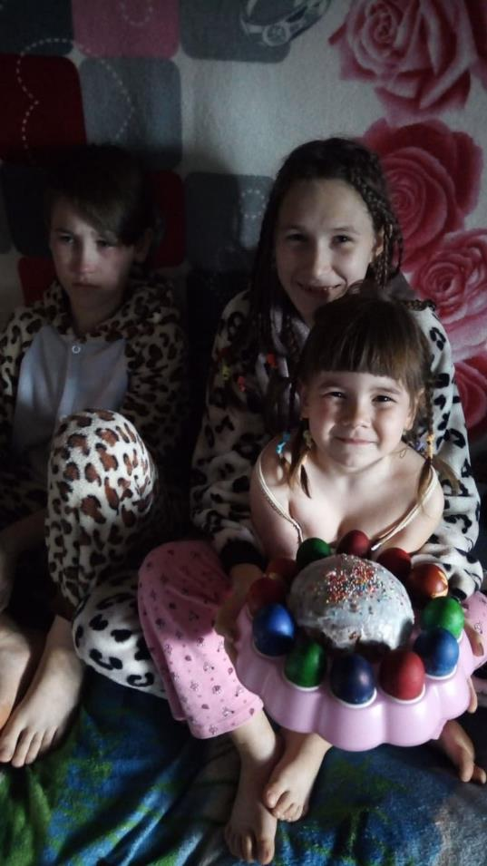
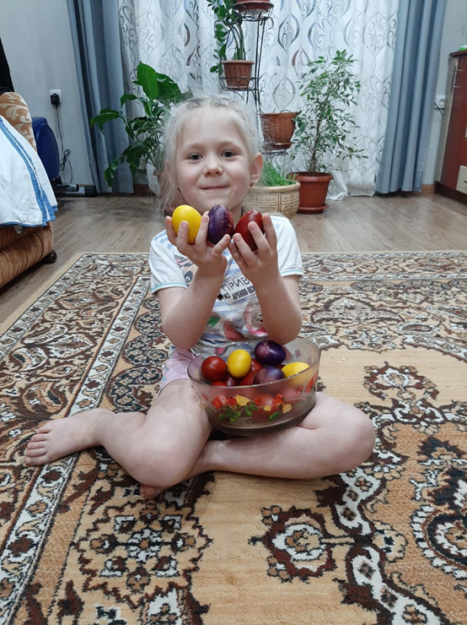
Яйцо пасхальное раскрасим
И маме с папою подарим-
Со светлой Пасхою поздравим.!!!

Slide 11
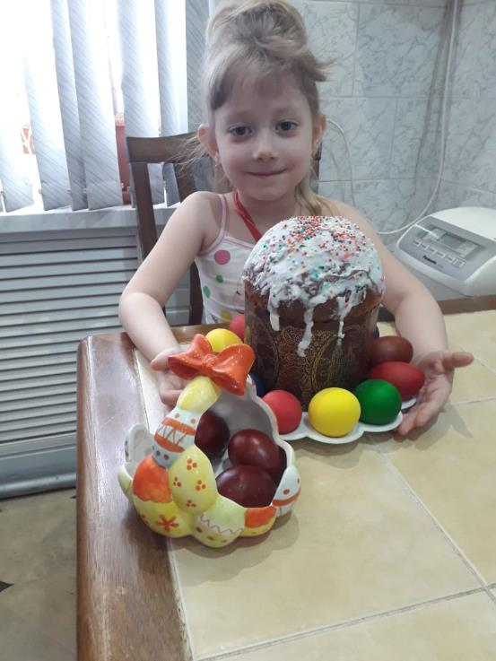
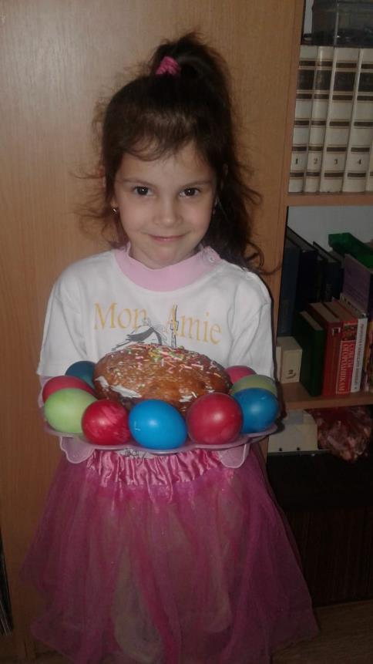
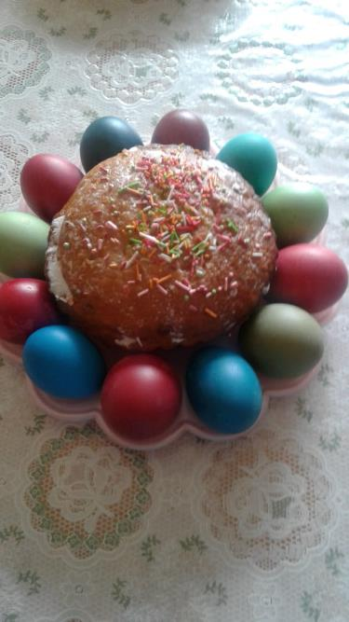
- Пасха – праздник самый светлый!
А яйцо, известно мне, Символ жизни на земле!

Slide 12
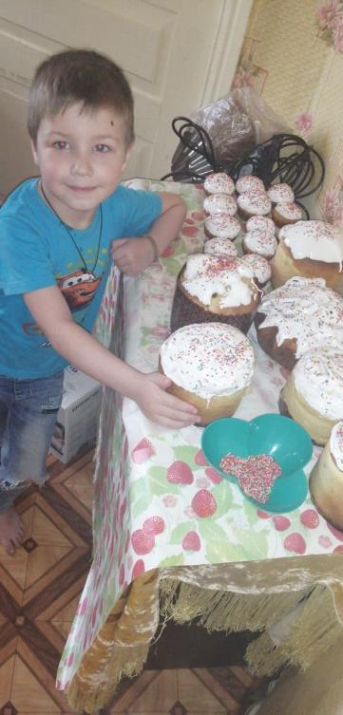
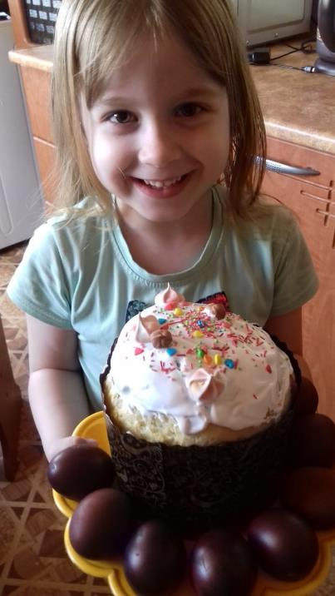
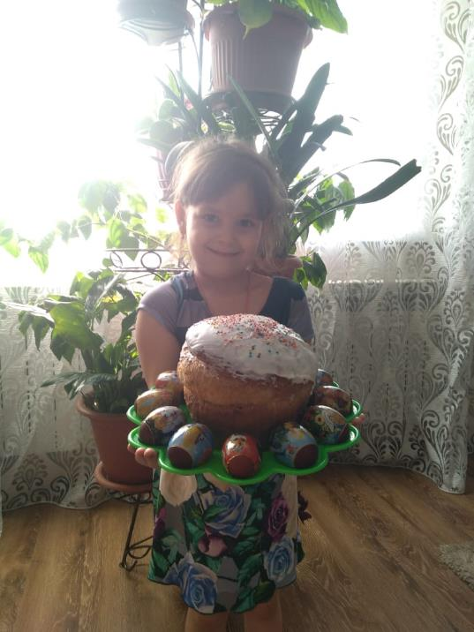
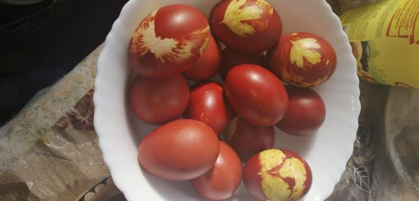
В светлое Христово Воскресенье На душе пусть будет чисто и светло! Будет хлебосольным угощенье, Солнце дарит радость и тепло!

Slide 13
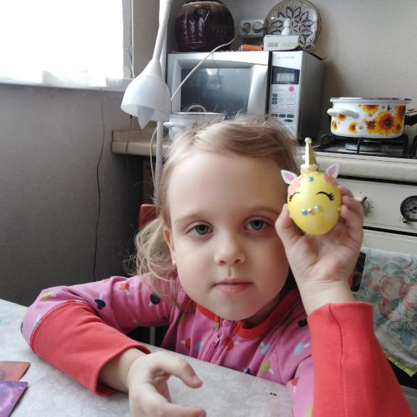
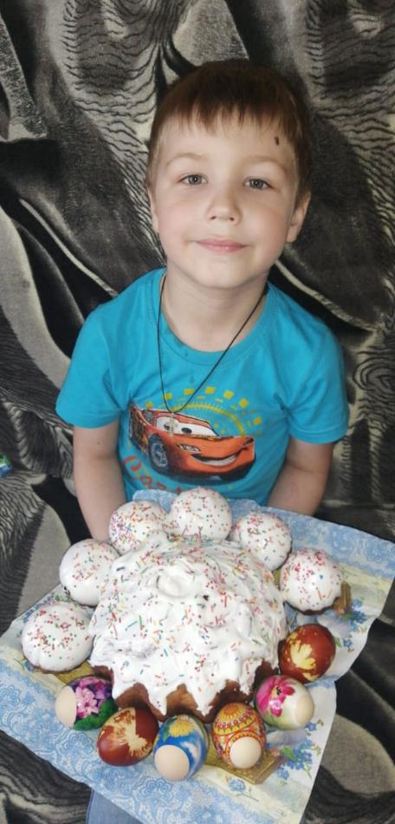
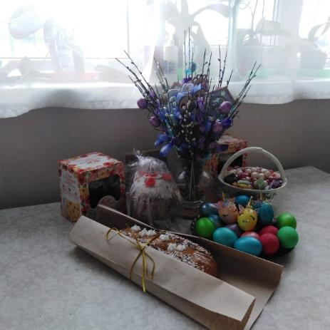

Slide 14
